Slide 1

FirmenOnline Basisschulung
Freischaltung für das Arbeitgeber-Portal
© Allianz Lebensversicherungs-AG
Stephanie Fingerhut
Stuttgart,15. Juni 2023

Slide 2
Agenda
  Einführung / Organisatorisches
  Der Freischaltungsprozess
  Beteiligte im Freischaltungsprozess
  Konzept des FirmenAdmins
  Informationsquellen: Wo finde ich was?
  Fragen und Antworten

Slide 3
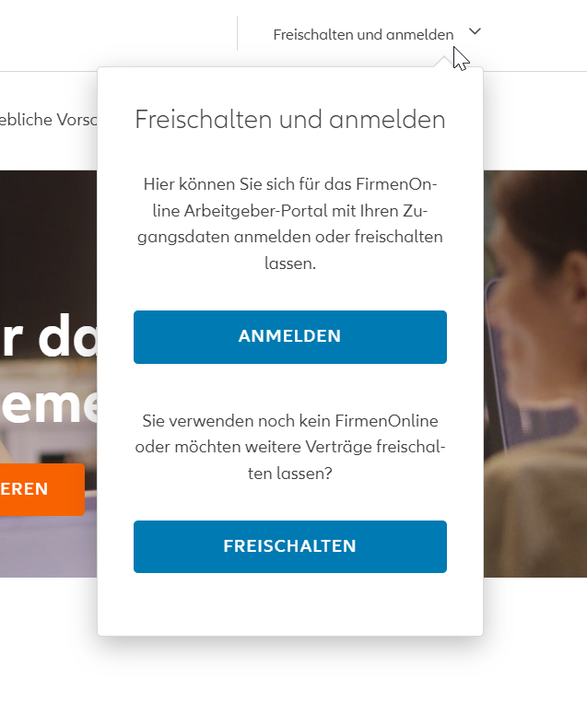
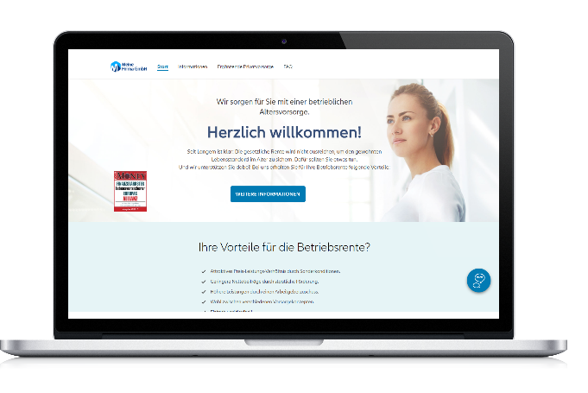
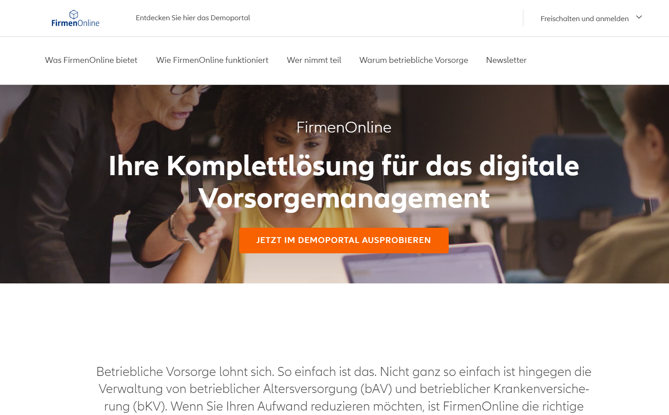
Wie bekomme ich einen Account für FirmenOnline?
Freischaltung für das Arbeitgeber-portal
Das Arbeitgeber-Portal von FirmenOnline ist ein legitimationspflichtiger Bereich
→ Registrierung über einen Freischaltungsantrag erforderlich
Nach Freischaltung erfolgt der Login über Zugangskennung/ Benutzername und Passwort.
Freischaltungsantrag auf FirmenOnline-Webseite (www.firmenonline.de) aufrufbar

Slide 4

Die Beteiligten beim Freischaltungsprozess
Freischaltung für das arbeitgeber-portal
Firma/ Vermittler
1
6
Freischaltungsantrag
Begrüßungsmail + Zugangsdaten per Post oder SMS
Service Center
Halle
2
5
Überprüfung Freischaltungsantrag
Weitere Bearbeitung des Antrags
Prüfbeleg vorhanden?
JA
NEIN
Betriebsgebiet
3
6
Vertragsprüfung + ggf. Vermittlerprüfung
Prüfbeleg
Vermittler dürfen ausschließlich Zugriff auf ihren eigenen Bestand bekommen.
4

Slide 5
Das Konzept des FirmenAdmins
Der Admin-Bereich im AG-Portal
Freischaltung für das arbeitgeber-portal
Admin
Nutzer
Nur Mitarbeiter des Firmenkunden (z.B. Geschäftsführer, Mitarbeiter der Personalabteilung)
Hat vollumfängliche Rechte (d.h. der FirmenAdmin hat für alle freigeschalteten Verträge alle Vertragsrechte¹)
Keine Einschränkung in der Rechteweitergabe (außer bei Versicherungsvertretern/ -maklern)²
FirmenAdmin
Firmeneigener Mitarbeiter, Versicherungsvertreter/-makler oder Andere (z.B. externe Dienstleister für Lohn- und Gehaltsbuchungen oder Steuerberater)
Erhält die Rechte vom FirmenAdmin oder über Freischaltungsantrag
Kann nur weitere Nutzer hinzufügen und verwalten (keine Admins & FirmenAdmins)²
Er kann nur Rechte weitergeben, die er selbst besitzt
Firmeneigener Mitarbeiter, Versicherungsvertreter/-makler oder Andere (z.B. externe Dienstleister für Lohn- und Gehaltsbuchungen oder Steuerberater).
Keine Administrationsrechte und kann daher „nur Verträge über FirmenOnline verwalten“
¹Bestand lesen, Bestand ändern, Berechnen, Mitarbeiter anmelden, Abrechnung lesen
²Einschränkungen bei Vermittlern:
Vermittler als Admin kann keine weiteren Nutzer direkt über das Portal freischalten oder verwalten.
Vermittler können nicht direkt im Admin-Bereich freigeschaltet werden. Für die Freischaltung eines Vermittlers ist immer ein Freischaltungsantrag erforderlich.

Slide 6
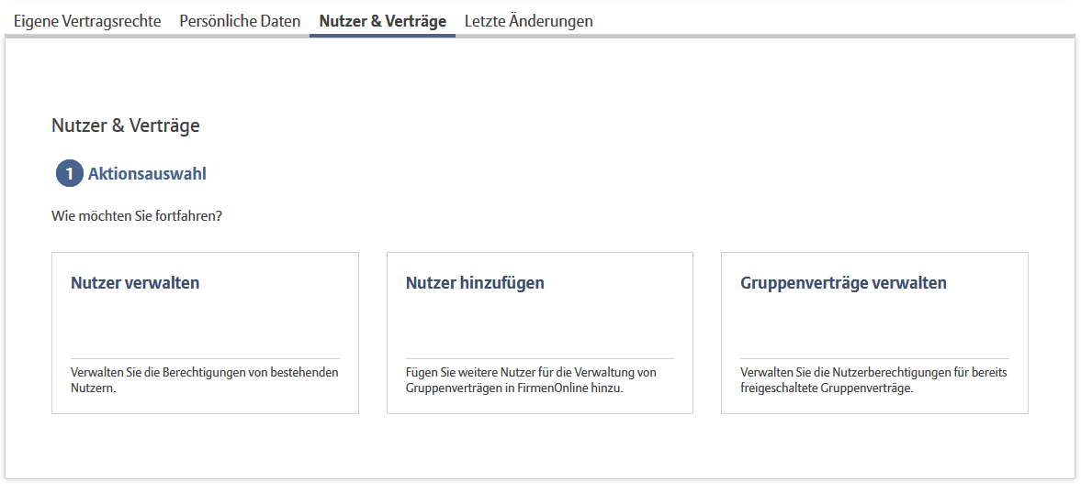
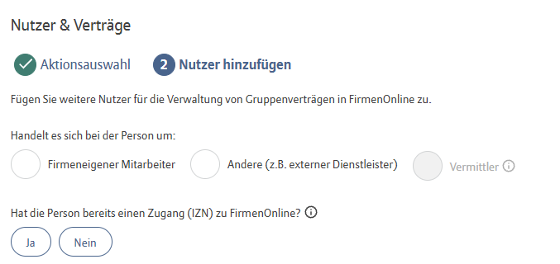
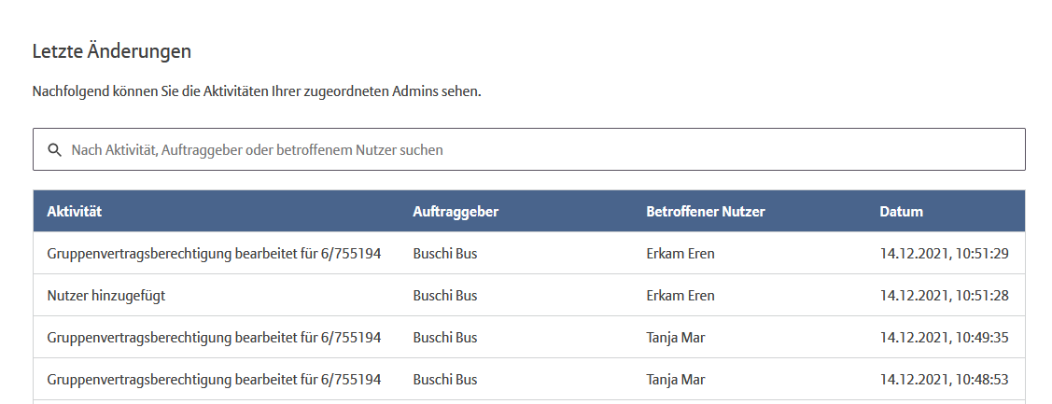
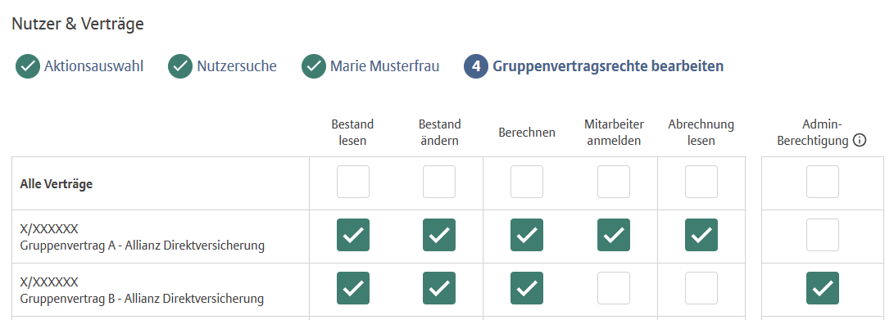
Die Funktionen des Admin-Bereichs
Der Admin-Bereich im AG-Portal
Freischaltung für das arbeitgeber-portal
Entdecken Sie den Admin-Bereich in unserem Demo-Portal.
Startseite des Admin-Bereichs¹
Änderung von Nutzerrechten
auf Vertrags- oder Personenebene sowie
Vergabe von Admin-Rechten
Registrierung weiterer Nutzer mit sofortiger Freischaltung
Logbuch mit Liste aller Admin-Aktivitäten
Nur sichtbar für den FirmenAdmin
¹Die Funktionen für Vermittler, die zum Admin berechtigt wurden, sind eingeschränkt.

Slide 7
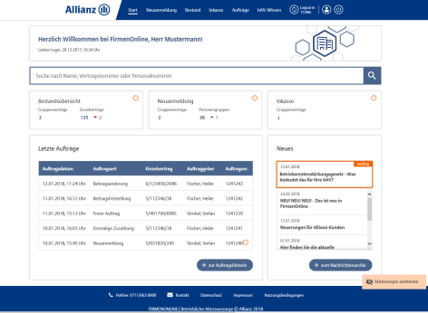


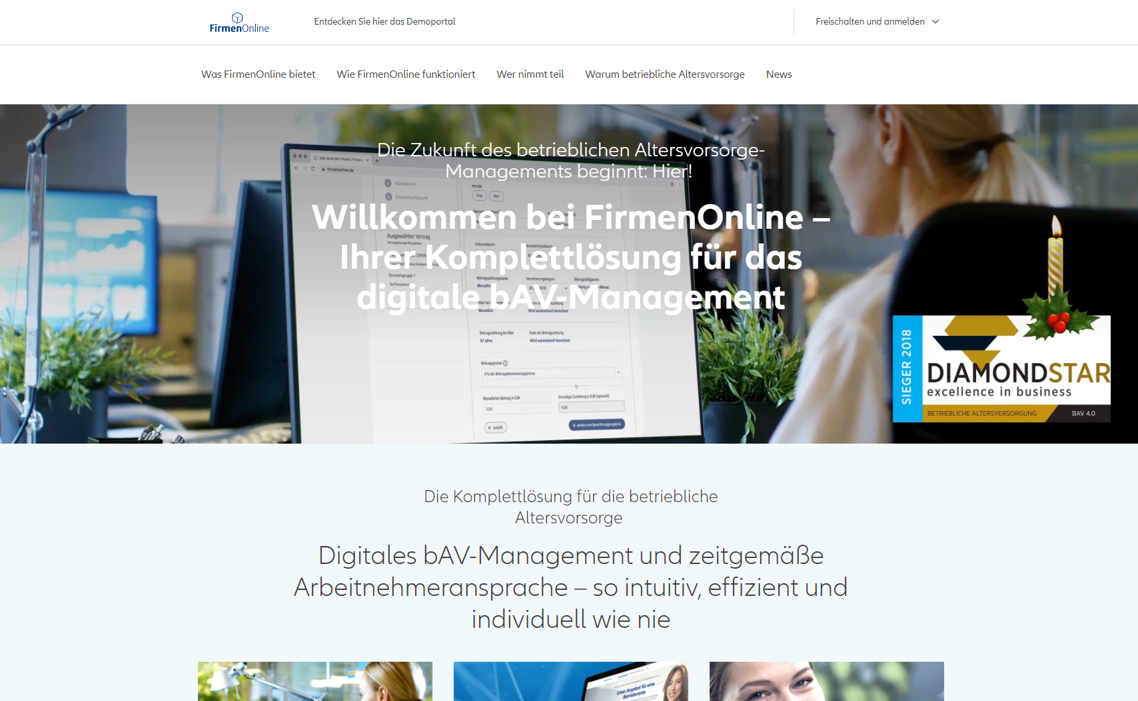
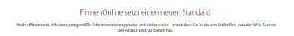
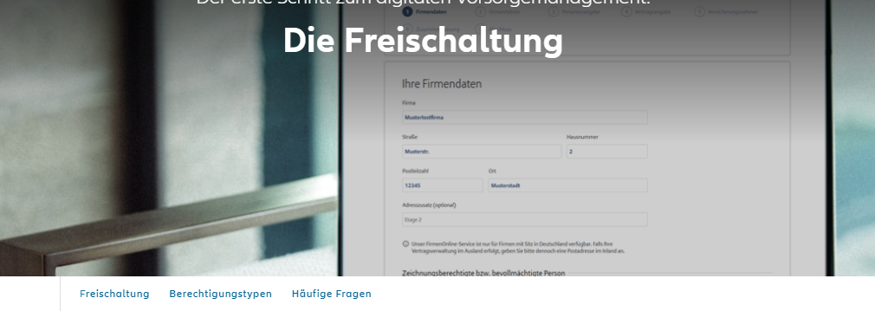

Zentrale Informationsstellen und
Demo-Version auf firmenonline.de
Das bietet FirmenOnline | Unterstützung für Ihren Verkauf
Vertriebsportal für Vertreter und Makler
Demo-Version AG-Portal
FirmenOnline Newsletter
Infos zur Freischaltung des AG-Portals auf der FirmenOnline Landingpage
Motivationsfilm FirmenOnline
Zur Landingpage: firmenonline.de

